Slide 1













وحدات الكتلة المترية
الفصل الثامن
فكرة الدرس
أقدر الكتلة وأقيسها بالجرام وبالكيلوجرام
القياس
المفردات
٨ - ٦
ص ٣٧
الكـتـلة
الجرام ( جم )
الكيلوجرام ( كجم)

Slide 2

وحدات الكتلة المترية
٨ - ٦
الكـتـلة هي مقدار ما يحويه الجسم من مادة
ص ٣٧
أكثر الوحدات استعمالاً لقياس الكتلة هما :
الجرام ، ويرمز إليه بـ (جم)
و الكيلوجرام ويرمز إليه بـ (كجم)

Slide 3


وحدات الكتلة المترية
٨ - ٦
أســتــعــد
اشترى محمد كيساً من الدقيق ، فكم تبلغ كتلة الكيس تقريباً ؟
ص ٣٧

Slide 4

وحدات الكتلة المترية
٨ - ٦
=
ص ٣٧

Slide 5

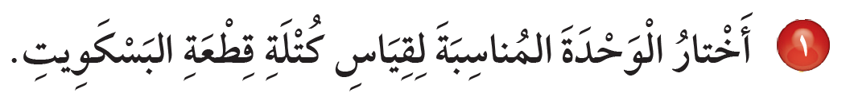
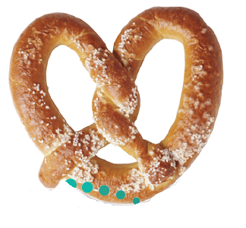
وحدات الكتلة المترية
٨ - ٦
أختار وحدات قياس الكتلة
مثال من واقع الحياة
ص ٣٧
قطعة البسكويت صغيرة وخفيفة
لذا من المعقول قياس كتلتها بالجرامات

Slide 6
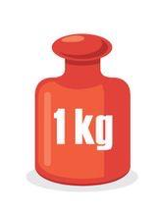
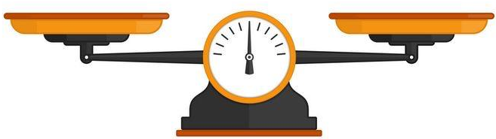
وحدات الكتلة المترية
٨ - ٦
المواد : ميزان ذو كفتين
ثقل كتلته ١ كجم
ص ٣٨
‌أختار ثلاثة أشياء صغيرة وأقدر كتلة كل منها ، هل هي أصغر من أو أكبر من أو تساوي ١ كجم تقريباً ، ثم أسجل تقديراتي للكتل في الجدول :
الخطوة ١ :

Slide 7
وحدات الكتلة المترية
٨ - ٦
‌أتأكد من صحة تقديراتي مستعملاً الميزان والثقل الذي كتلته ١ كجم
الخطوة ٢ :
ص ٣٨

Slide 8
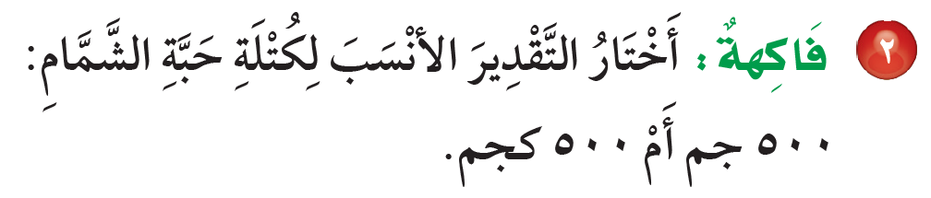
وحدات الكتلة المترية
٨ - ٦
أقدر الكتلة
مثال من واقع الحياة
ص ٣٨
أعرف أن كتلة كيس الدقيق ١ كجم
لذا فإنه لا يمكن أن تساوي كتلة حبة الشمام ٥٠٠ كيس من الدقيق
أي أن التقدير الأنسب هو ٥٠٠ جم

Slide 9
وحدات الكتلة المترية
أختار الوحدة الأنسب (الجرام ،الكيلوجرام) لقياس كتلة كل مما يأتي :
أتــأكـــــد
٨ - ٦
الكيلوجرام
الجرام
الجرام
ص ٣٩
أختار التقدير الأنسب لكتلة كل مما يأتي :

Slide 10
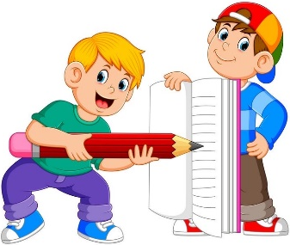
وحدات الكتلة المترية
٨ - ٦
أتدرب وأحل المسائل
أختار الوحدة الأنسب (الجرام ،الكيلوجرام) لقياس كتلة كل مما يأتي :
ص ٣٩
الجرام
الكيلوجرام
الكيلوجرام
أختار التقدير الأنسب لكتلة كل مما يأتي :

Slide 11

وحدات الكتلة المترية
٨ - ٦
ص ٣٩
كيس بصل ، صندوق طماطم
اللتر والمللتر هي وحدات لقياس السعة بينما الكيلوجرام هي لقياس الكتلة

Slide 12

وحدات الكتلة المترية
٨ - ٦
ص ٤٠

